Slide 1
Onderzoek naar Professionalisering van en door lectoren
17 april 2014
Jaarcongres Vereniging Hogescholen, Den Bosch

Slide 2
KENNISMAKING
Dr. Cobi van Beek
tot november 2013 programmaleider onderzoek P&O,
nu senior beleidsadviseur dienst Concernstrategie met portefeuille onderzoek.
i.s.m.
Dr. Frans Spierings
lector en programmadirecteur Kenniscentrum Talentontwikkeling

Slide 3
DE WORKSHOP VAN VANDAAG
Het onderzoek
  Aanleiding
  Opzet
  Resultaten en Advies
Het vervolg
  Wat doet de HR met het advies?
  Wat kunnen we (nog meer) doen?

Slide 4
Het onderzoek

Slide 5
AANLEIDING VAN HET ONDERZOEK
FOCUS-programma: onderzoek moet bijdragen aan het onderwijs
VKO-hersteltermijn

Slide 6
DOEL VAN HET ONDERZOEK
Overzicht krijgen van professionaliseringsactiviteiten verricht door lectoren en inzicht krijgen of en hoe deze bijdragen aan de professionalisering van anderen.
Inzicht krijgen in mogelijke leervragen van lectoren.
Inzicht krijgen in de opvatting van lectoren over hun rol als cultuurdrager.

Slide 7
ONDERZOEKSVRAAG EN DEELVRAGEN
Hoe kan de expertise van lectoren van HR worden benut om een zo adequaat mogelijk professionaliseringsaanbod voor en door lectoren te realiseren?
Deelvragen:
Welke professionaliseringsactiviteiten verrichten lectoren en welke bijdragen leveren zij aan de professionalisering van anderen?
Wat zijn de leervragen van lectoren?
Waar tijdens presentatie vanwege de tijd niet op wordt ingegaan is de vraag:
Wat zijn de opvattingen van lectoren over hun rol als cultuurdrager?
Vul je naam in op de lijst, dan ontvang je het onderzoek.

Slide 8
DE OPZET VAN HET ONDERZOEK
Alle lectoren ontvangen een brief en een vragenlijst
(met open en gesloten vragen).
Anoniem (of niet?)
37 lectoren
6 kenniscentra
78% respons
Evasys

Slide 9
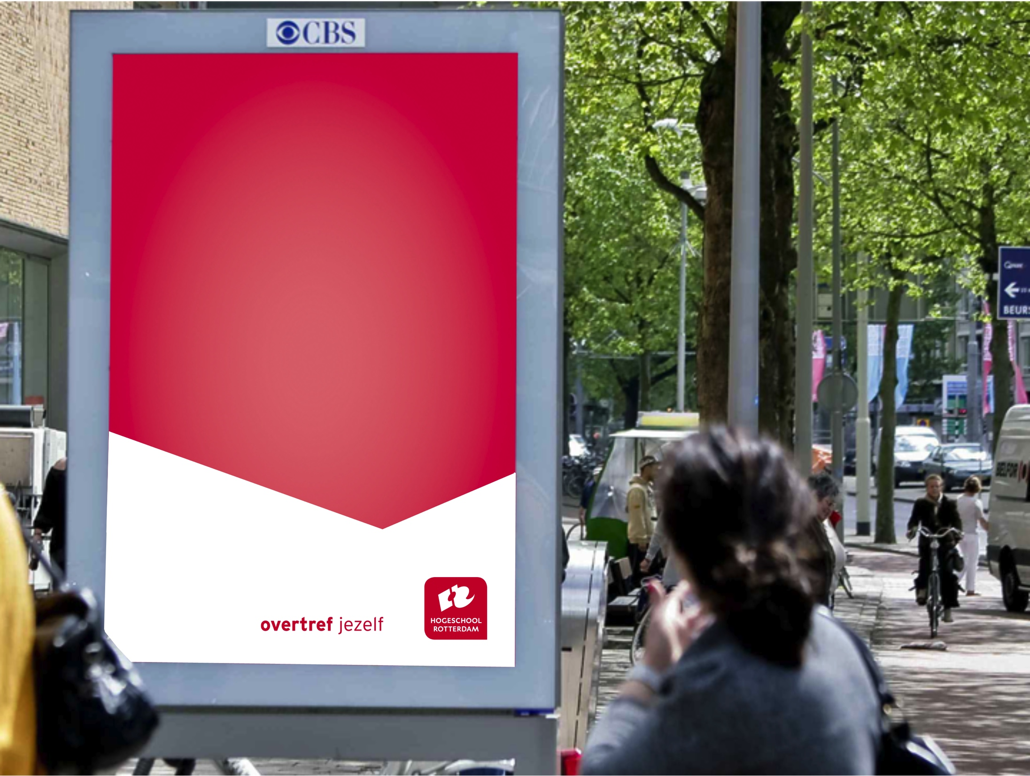
Uitkomsten van het onderzoek.

Slide 10
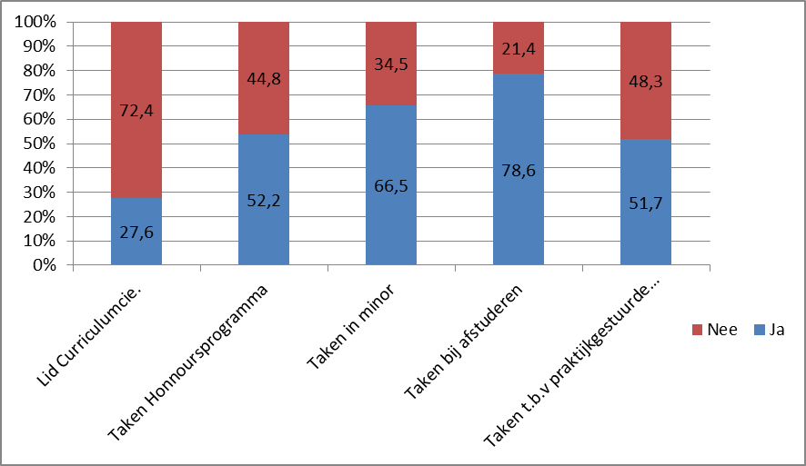
1/4 Betrokkenheid van lectoren bij het onderwijs

Slide 11
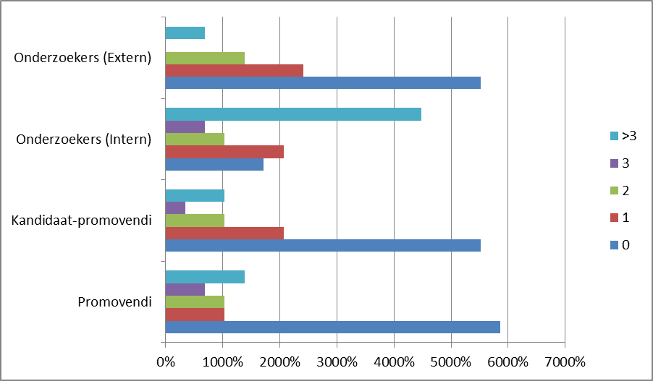
2/4 Begeleiding van (docent-)onderzoekers door lectoren
0% 10% 20% 30% 40% 50% 60% 70%

Slide 12
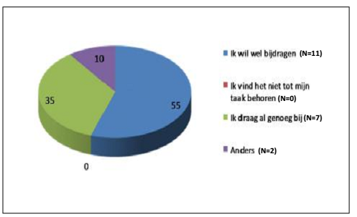
3/4 Bereidheid om bij te dragen aan de professionalisering van anderen (N=20)

Slide 13
4/4 HOE BIJDRAGEN AAN PROFESSIONALISERING?
Kennisdeling op inhoud en/of actualiteit.
(Open aanbod van de HR is slecht bekend)
(Onderzoeks-) vaardigheden aanleren
Kennis rondom publiceren overdragen
Kennis rondom financiering overdragen
Begeleiding van projecten.

Slide 14

Uitkomsten ten aanzien van de eigen professionalisering van lectoren.
Roept FOCUS professionaliseringsvragen op?

Slide 15
LEERVRAGEN RONDOM:
Verbinding onderwijs en onderzoek
Het verwerven van financiële middelen
Het verbinden van onderwijs en onderzoek met de praktijk (Outside in Inside out – OIIO)
Publiceren
Managementtaken
Realiseren van een leergemeenschap
Het aanvragen van een promotievoucher (voor zichzelf, begeleiding van kandidaat-promovendi)

Slide 16
Het vervolg: Wat te doen met de uitkomsten?

Slide 17
ADVIES AAN PROGRAMMADIRECTIE KENNISCENTRA
1. Organiseer het gesprek en biedt daarvoor structuur: bespreek in gezamenlijkheid en individueel wie wat doet, zowel binnen het kenniscentrum als kenniscentrumoverstijgend.
2. Organiseer blijvende gezamenlijke activiteiten onder het thema kenniscirculatie.
3. Bespreek de gewenste inzet en kwaliteit.
4. Betrek het onderwijs, maar ook P&O (of derden).
5. Stel actie- en verbeterplannen op.
6. Gebruik de gesprekscyclus (planning, beoordeling, scholing).

Slide 18
ADVIES AAN P&O
1. Besteed meer tijd en aandacht aan professionalisering van onderzoek in onderwijs. Alloceer tijd, menskracht en middelen.
2. Help programmadirectie met (het oplossen van) de (mis)match.
3. Ondersteun programmadirectie bij teamontwikkeling.
4. Ontwikkel een passend aanbod in bij een lectoren passende leeromgeving en aansluitend bij de FOCUS-gedachte.

Slide 19
TO DO
HR heeft het programma:
Permanente professionalisering ingericht dat onderdeel uitmaakt van de HR-Academie.

Slide 20
Wat doen andere hogescholen?

